Slide 1
游轮数据管理项目汇报
第八组
小组成员：徐小龙 杨奎 何锐 蓝兴烨
汇报时间：23年04月

Slide 2
分工情况
讨论-分工-汇总-改进
徐小龙
杨奎
何锐
蓝兴烨
参与讨论
制作需求分析部分PPT
项目整合与汇报
参与讨论
绘制数据流图
制作数据流图部分PPT
参与讨论
负责关系模型的转换
绘制乘客选择舱位的流程图
制作关系模型部分PPT
参与讨论
绘制E-R图
制作E-R图部分PPT

Slide 3
01
需求分析
02
数据流图
目录
03
E-R图实现
04
关系模型

Slide 4
01
需求分析

Slide 5
需求分析
需要记录每艘船舶的名称、最大容量，船籍等信息。包括现有的两艘船以及即将到来的新船。这些信息可以用于管理船舶的可用性、舱位分配和航线安排。
1.船舶信息管理
需要记录每条航线的航线号、名称、路线、持续天数。不同航线可能有不同的停靠点和船舶分配规则，因此需要对航线信息进行管理和更新。
2.航线管理
需要记录每个港口的名称、位置。这些信息可以用于计算航线的持续天数和船舶在港口的停靠日期。
3.港口信息管理

Slide 6
需求分析
需要记录乘客的乘客号、姓名。乘客可以选择不同的航线、舱房等级和人数，需要对乘客信息进行记录和管理，包括预订状态和支付信息。
4.乘客信息管理
需要记录舱房的舱位号、可用性、是否合租、正常价格、合租价格、容量、等级。舱房可以根据乘客选择的航线和舱房等级进行分配，一旦被预订，需要从可用舱房列表中移除，并记录共享情况和价格。
5.舱位信息管理
需要记录旅行代理商的名称，联系方式。旅行社可以为乘客预订航线并从公司方获取佣金，需要对旅行社信息进行记录和管理。
6.旅行社信息管理

Slide 7
02
数据流图

Slide 8
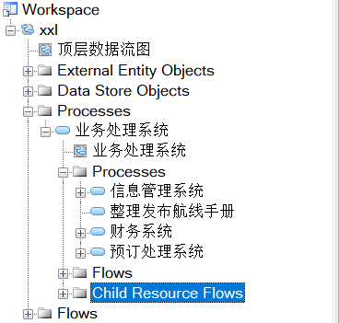
数据流图四大元素/目录结构
外部实体
加工
数据流
数据存储

Slide 9
顶层设计思路
根据需求分析，顶层我们可以得到三大外部实体：乘客、游轮公司、旅行社；以及一个整体的加工：业务处理系统。
1
乘客会得到系统提供的航线手册，以此来了解航线信息。旅行社主要进行宣传和代理工作，也会得到系统提供的航线手册来为乘客提供较好的出行推荐等。
2
乘客请求查询舱位，系统返回舱位信息。乘客的预订信息（包括船舶和舱位）需要提交至系统进行处理，系统需要将预订结果返回至乘客以供确认等。
3
旅行社得到乘客的预订意向并生成订单提交至系统，订单生成后可得到公司的佣金。
4
乘客因其他原因取消行程的可以提出取消订单请求，系统经过处理后予以退还押金。

Slide 10
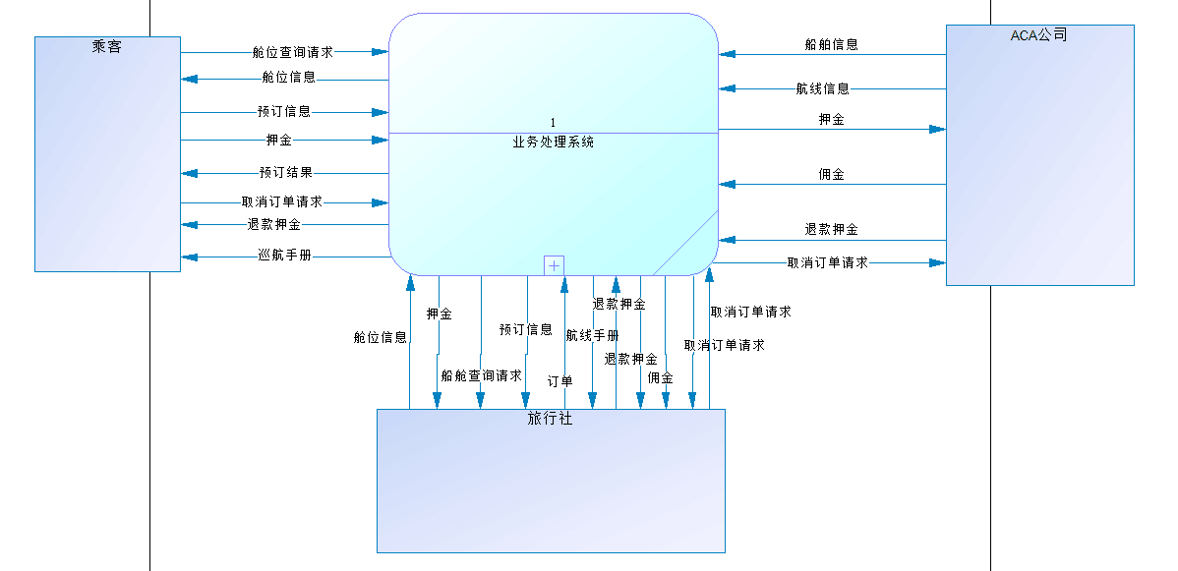
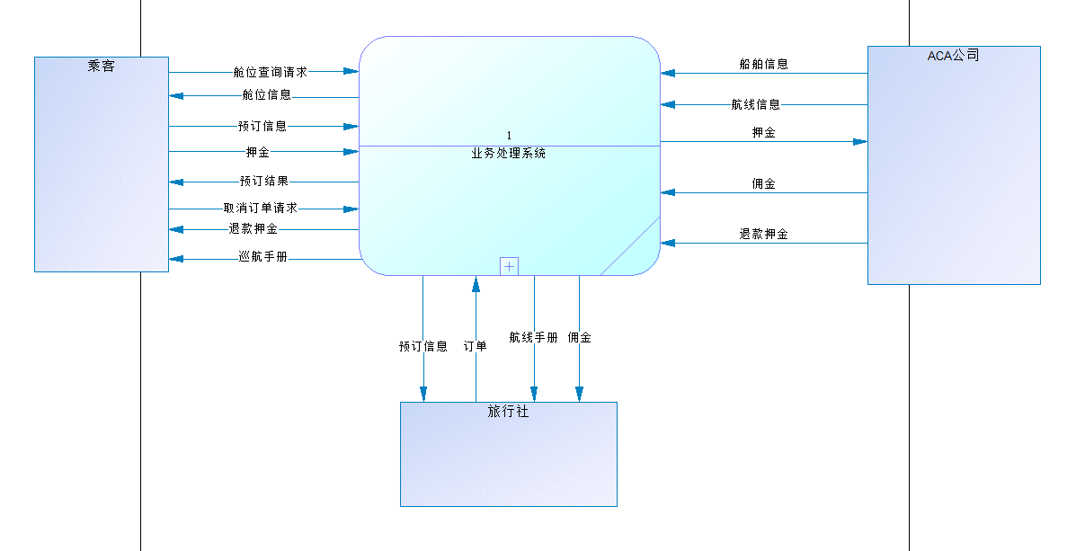
顶层数据流图

Slide 11
0层设计思路
细化顶层业务处理系统，主要分成:
三个子系统：预订处理系统、财务系统、信息管理系统;
一个加工：整理发布航线手册;
四个数据存储：订单表、舱位信息表、航线信息表、船舶信息表。
1
预订处理系统负责查询操作并返回信息；接收预订信息返回预订结果；接收取消订单请求，返还押金，更新订单表等
2
财务系统负责接收押金并转交公司；处理退款请求并将退款返还给乘客；订单生成后支付旅行社以佣金等
3
信息管理系统接收公司提供的船舶信息和航线信息，更新数据，读取舱位信息表等信息返回给预订处理系统。

Slide 12
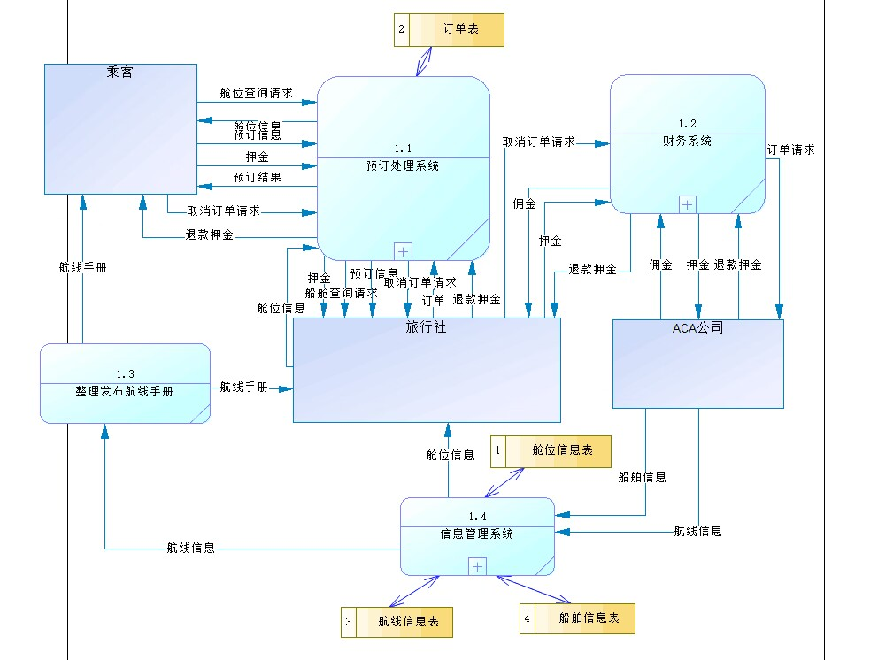
0层数据流图

Slide 13
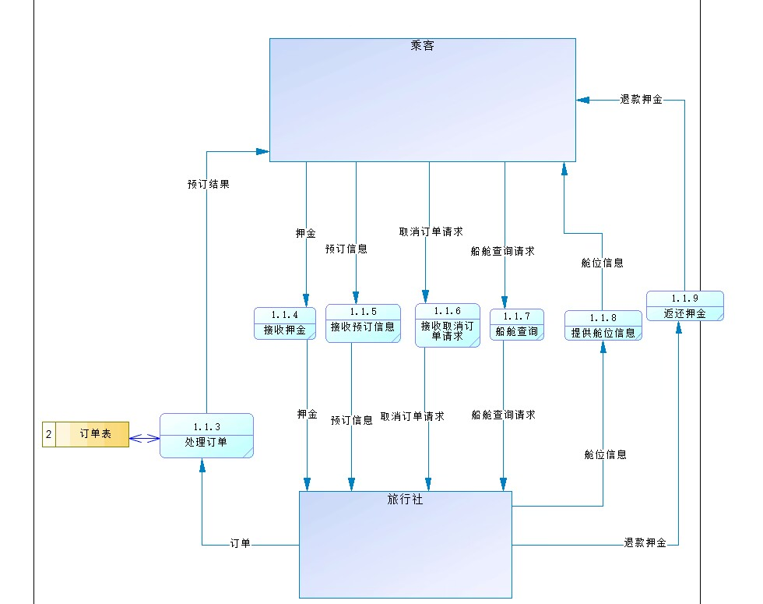
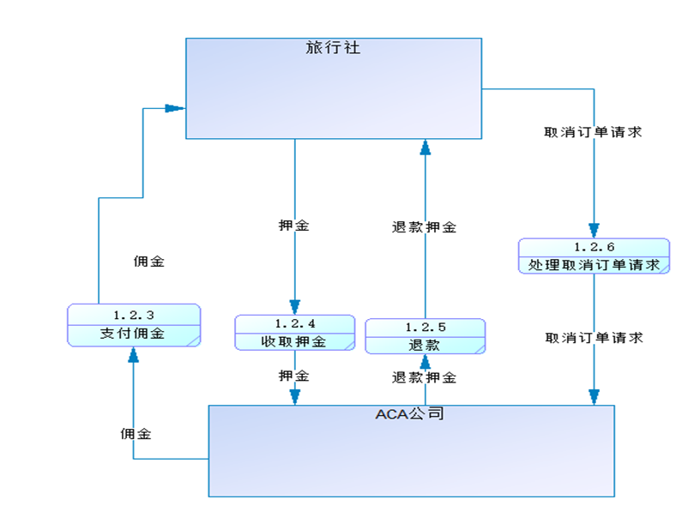
一层数据流图
继续细化上述三个子系统
1
预订处理系统：
2
财务系统：

Slide 14
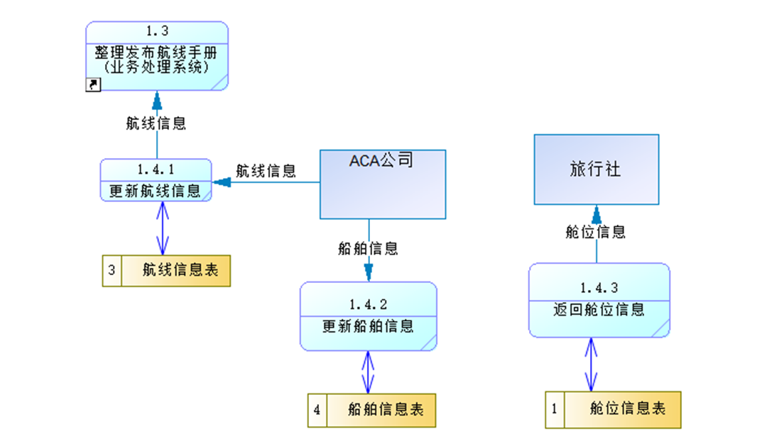
一层数据流图
3
信息管理系统：

Slide 15
03
E-R图实现

Slide 16
结合需求分析和数据流图分析出实体之间的对应关系：
船舶-1-执行-*-航班
航班-1-途径（时间）-*-港口
船舶-1-拥有-*-舱位
乘客-*-选择舱位-1-舱位
乘客-*-选择航班-1-航班
乘客-*-委托（是否合租，押金）-1-旅行社
旅行社-1-发起-*-订单
公司-1-接收-*-订单
公司-1-运营-*-航线
公司-1-拥有-*-船舶

Slide 17
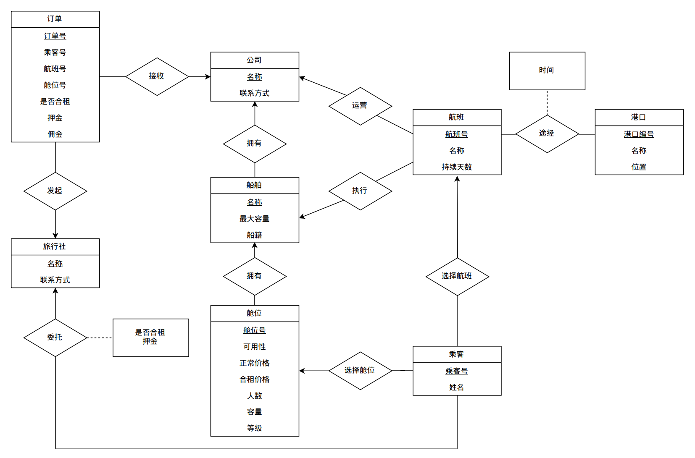
根据对应关系和数据流图画出ER图：

Slide 18
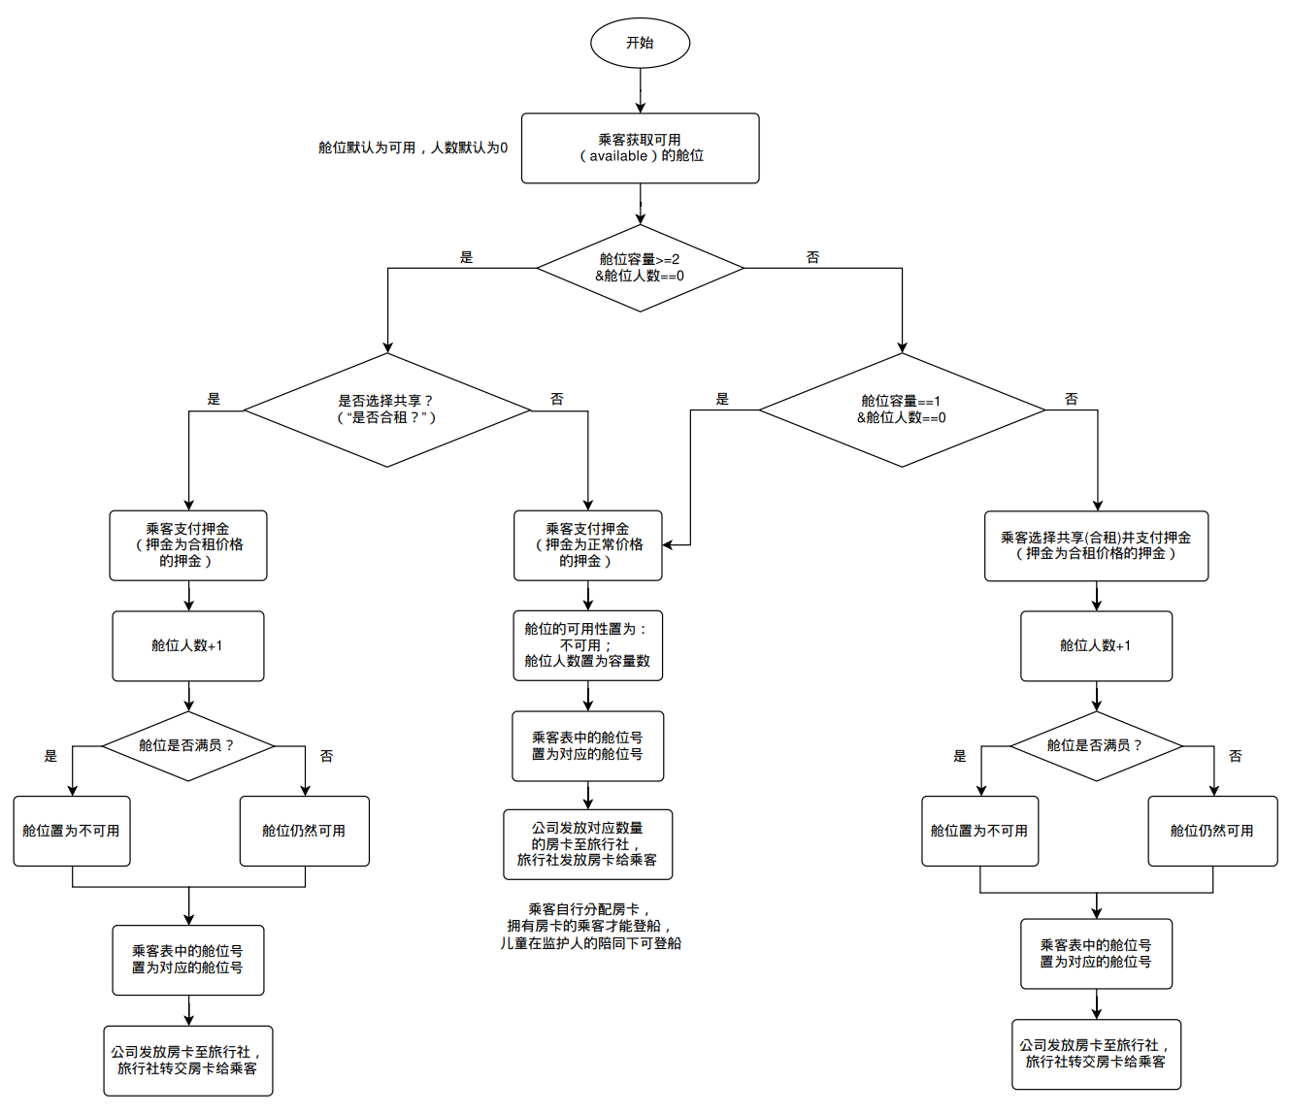
关于“选择舱位”的逻辑：

Slide 19
04
关系模型

Slide 20
ER图转换为关系模式的基本规则
每个实体建一个关系，属性转为关系的属性， 关键属性为主键
1:n
1方主键出现在n方成为外键
1:1
任意一方主键出现在另一方中，成为外键
m:n
联系建为一新关系，其主键由两个父实体的主键复合组成

Slide 21
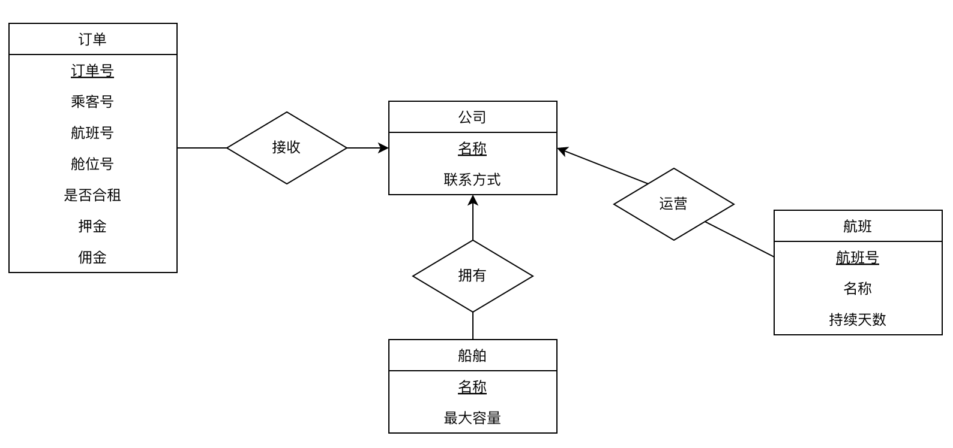
公司
公司（名称，联系方式）

Slide 22
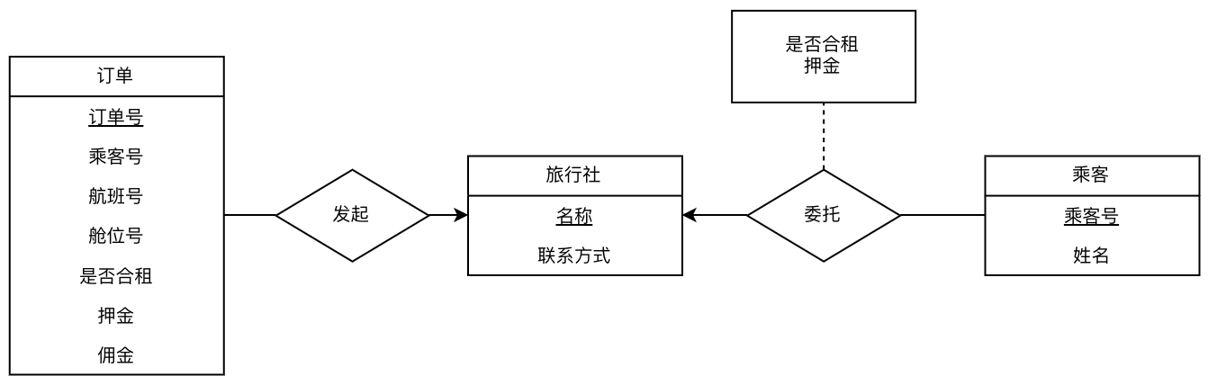
旅行社
旅行社（名称，联系方式）

Slide 23
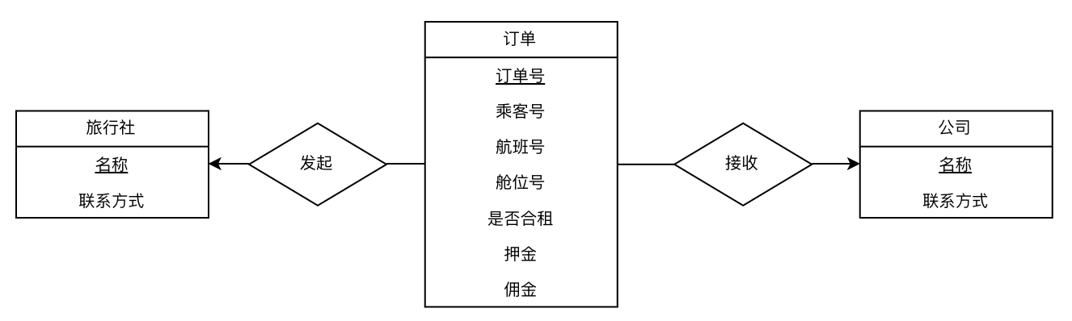
订单
订单（订单号，乘客号，航班号，舱位号，是否合租，押金，佣金，公司名称，旅行社名称）

Slide 24
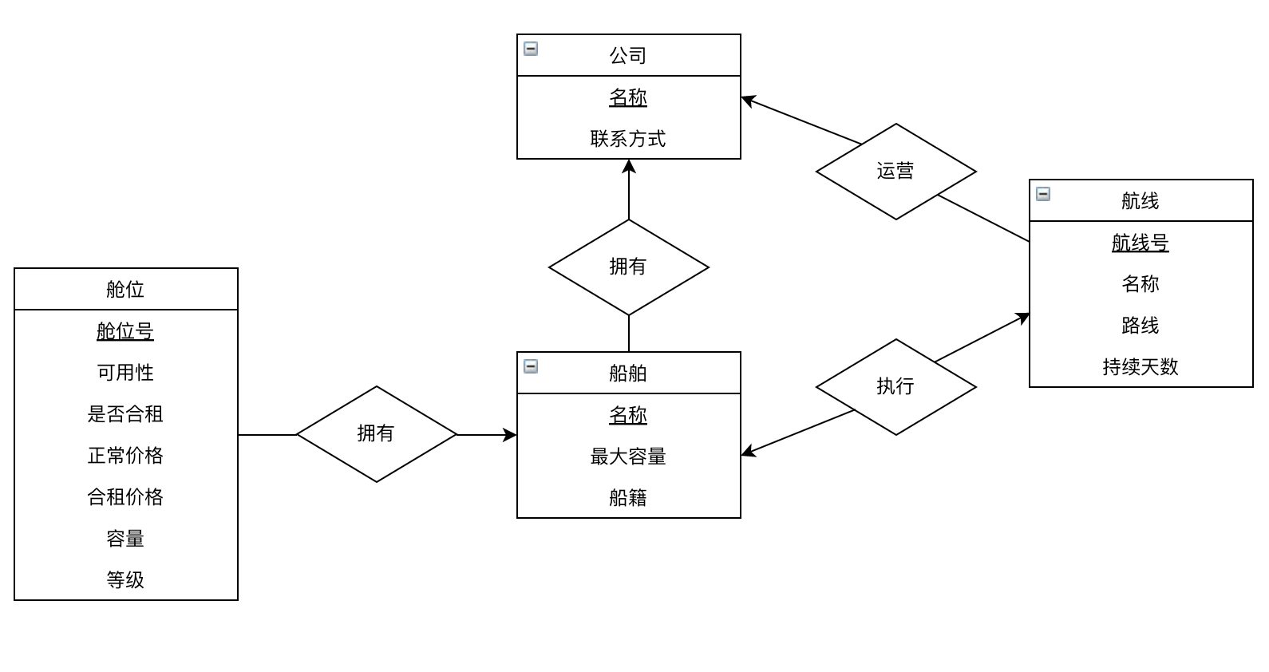
船舶
船舶（名称，最大容量，船籍，公司名称）

Slide 25
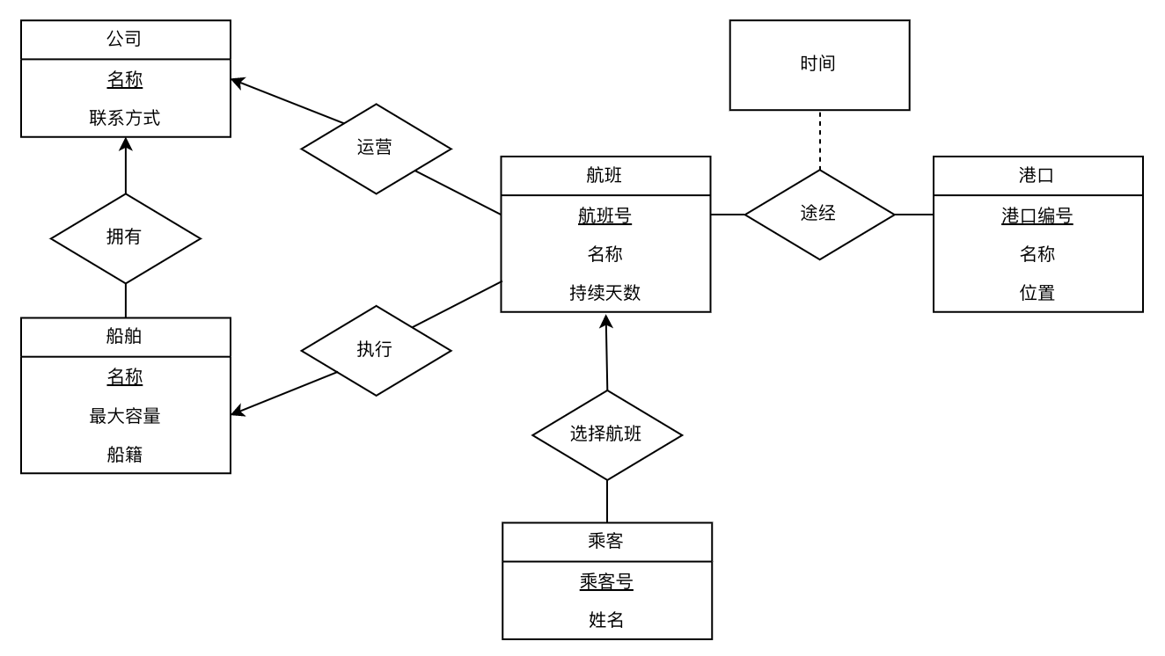
航班
航班（航班号，名称，持续天数，运营公司，船舶名称）

Slide 26
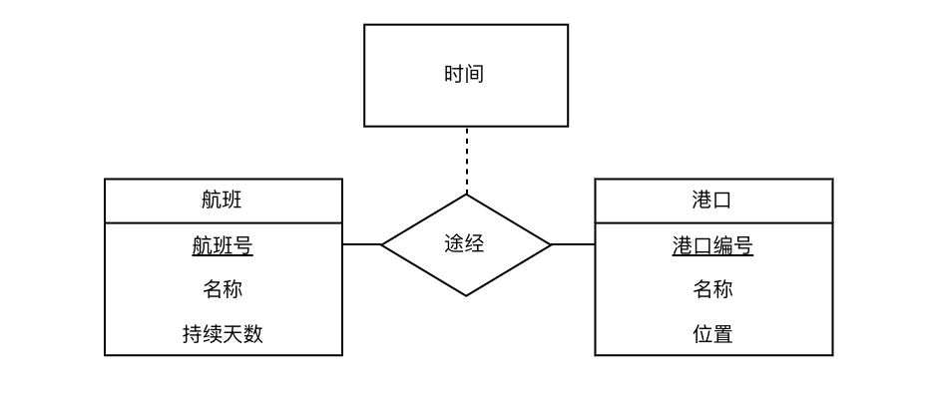
港口、航班途经港口
港口（港口编号，名称，位置）
航班途经港口（港口编号，航班号，时间）

Slide 27
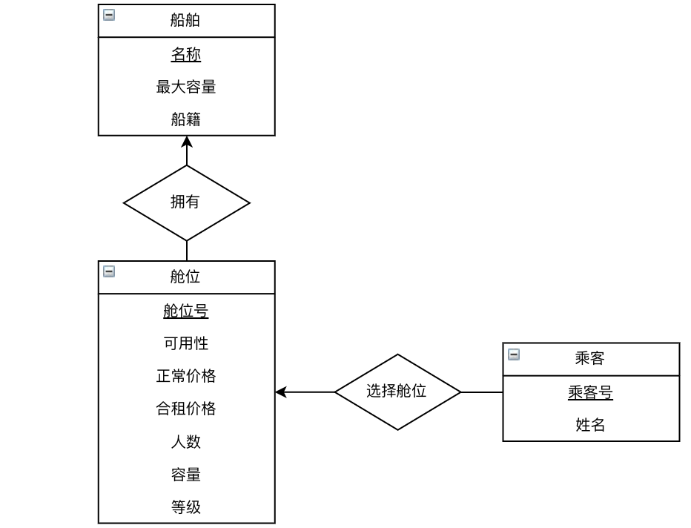
舱位
舱位（舱位号，所属船舶名称，可用性，正常价格，合租价格，
人数，容量，等级）

Slide 28
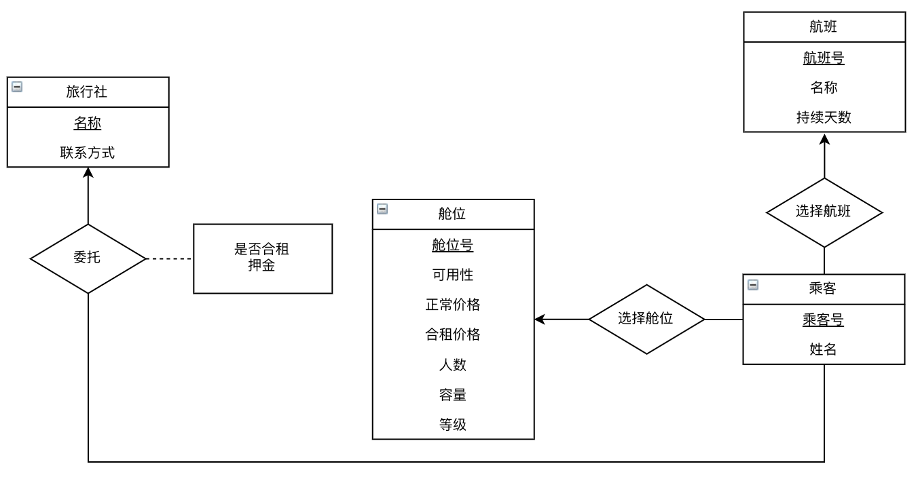
乘客
乘客（乘客号，姓名，旅行社名称，是否合租，押金，
航班号，舱位号）

Slide 29
感谢聆听

